Slide 1
留学分享
统计学院 2018级 蒲漪
2022年4月16日

Slide 2
自我介绍
Statistics, Biostatistics方向
主申美国，外加一点英国
三维：89.5+105+331
实习：中国教育经济信息统计研究中心，狗熊会
科研：Mitacs，本基
Offer：卡内基梅隆大学Master of Statistical Practice, 康奈尔大学M.S. in Biostatistics and Data Science, 哥伦比亚大学M.A. in Statistics/M.S. in Biostatistics(Public Health Data Science track), 伦敦政治经济学院MSc Statistics, 杜克大学M.S. in Biostatistics

Slide 3
硕士申请要素
核心：三维（GPA，托福，GRE）
论文
科研
实习
推荐信
个人陈述
CV

Slide 4
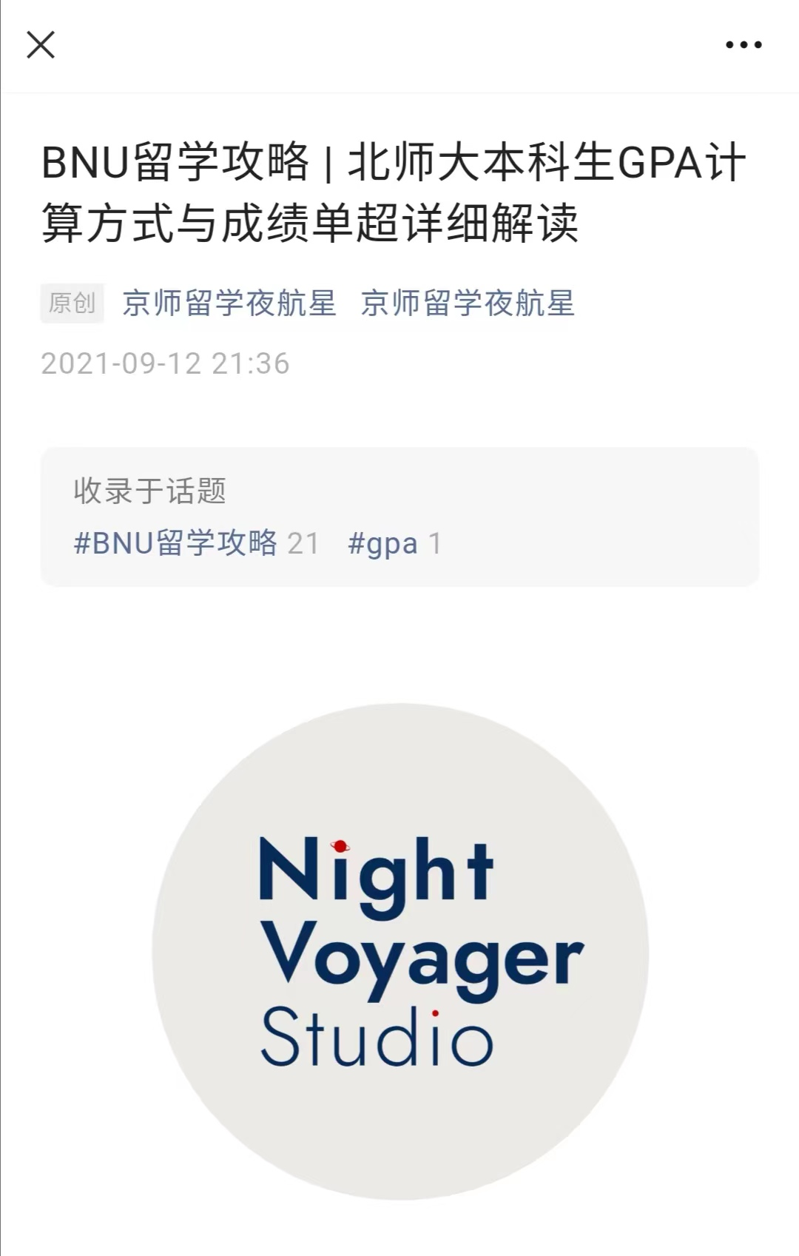
GPA（重要）
Overall GPA, major GPA
百分制，四份制度
WES认证：推荐，生物统计/商科
疑惑：不同学校scale不同

Slide 5
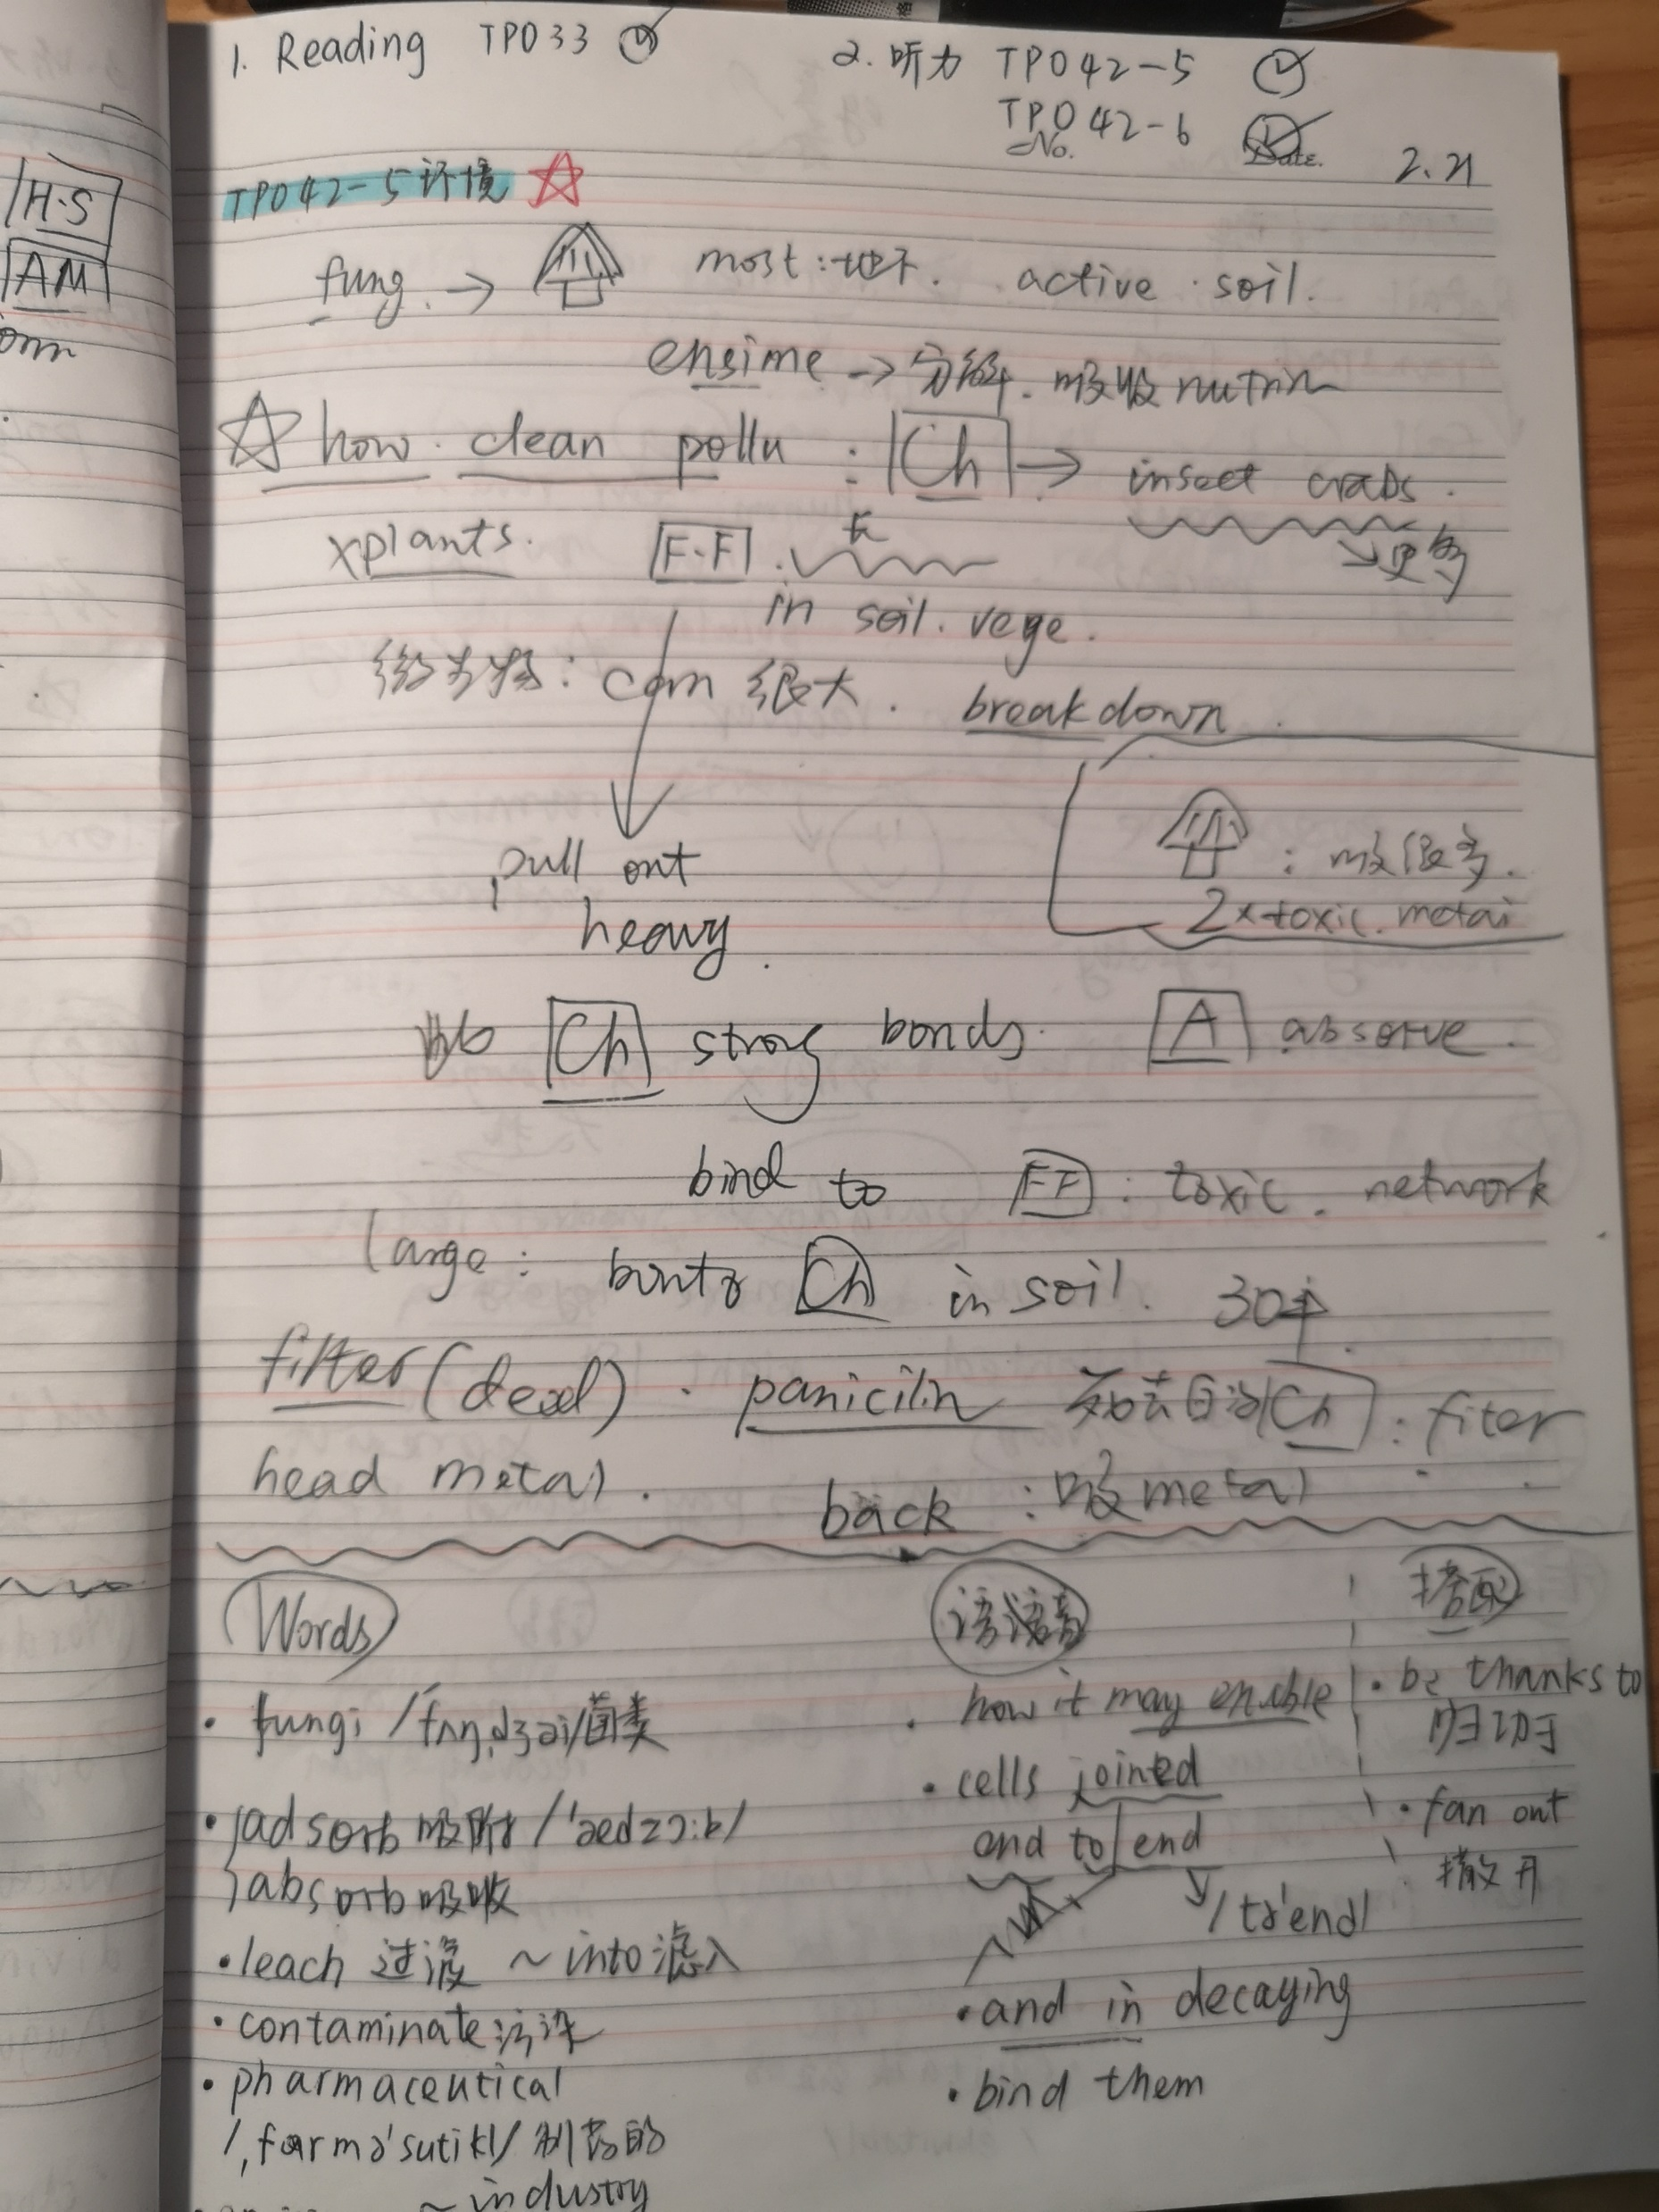
托福/GRE
托福：100，105
GRE：320，325
纠结：就差一分？
顺序：一般T→G，也可以G→T
备考核心：单词单词单词！（推荐扇贝单词APP）
托福：口语：多度多练；听力：泛听+精听
T/G阅读：多读，速度
T/G写作：模板很重要，不要轻敌
GRE数学：熟悉单词

Slide 6
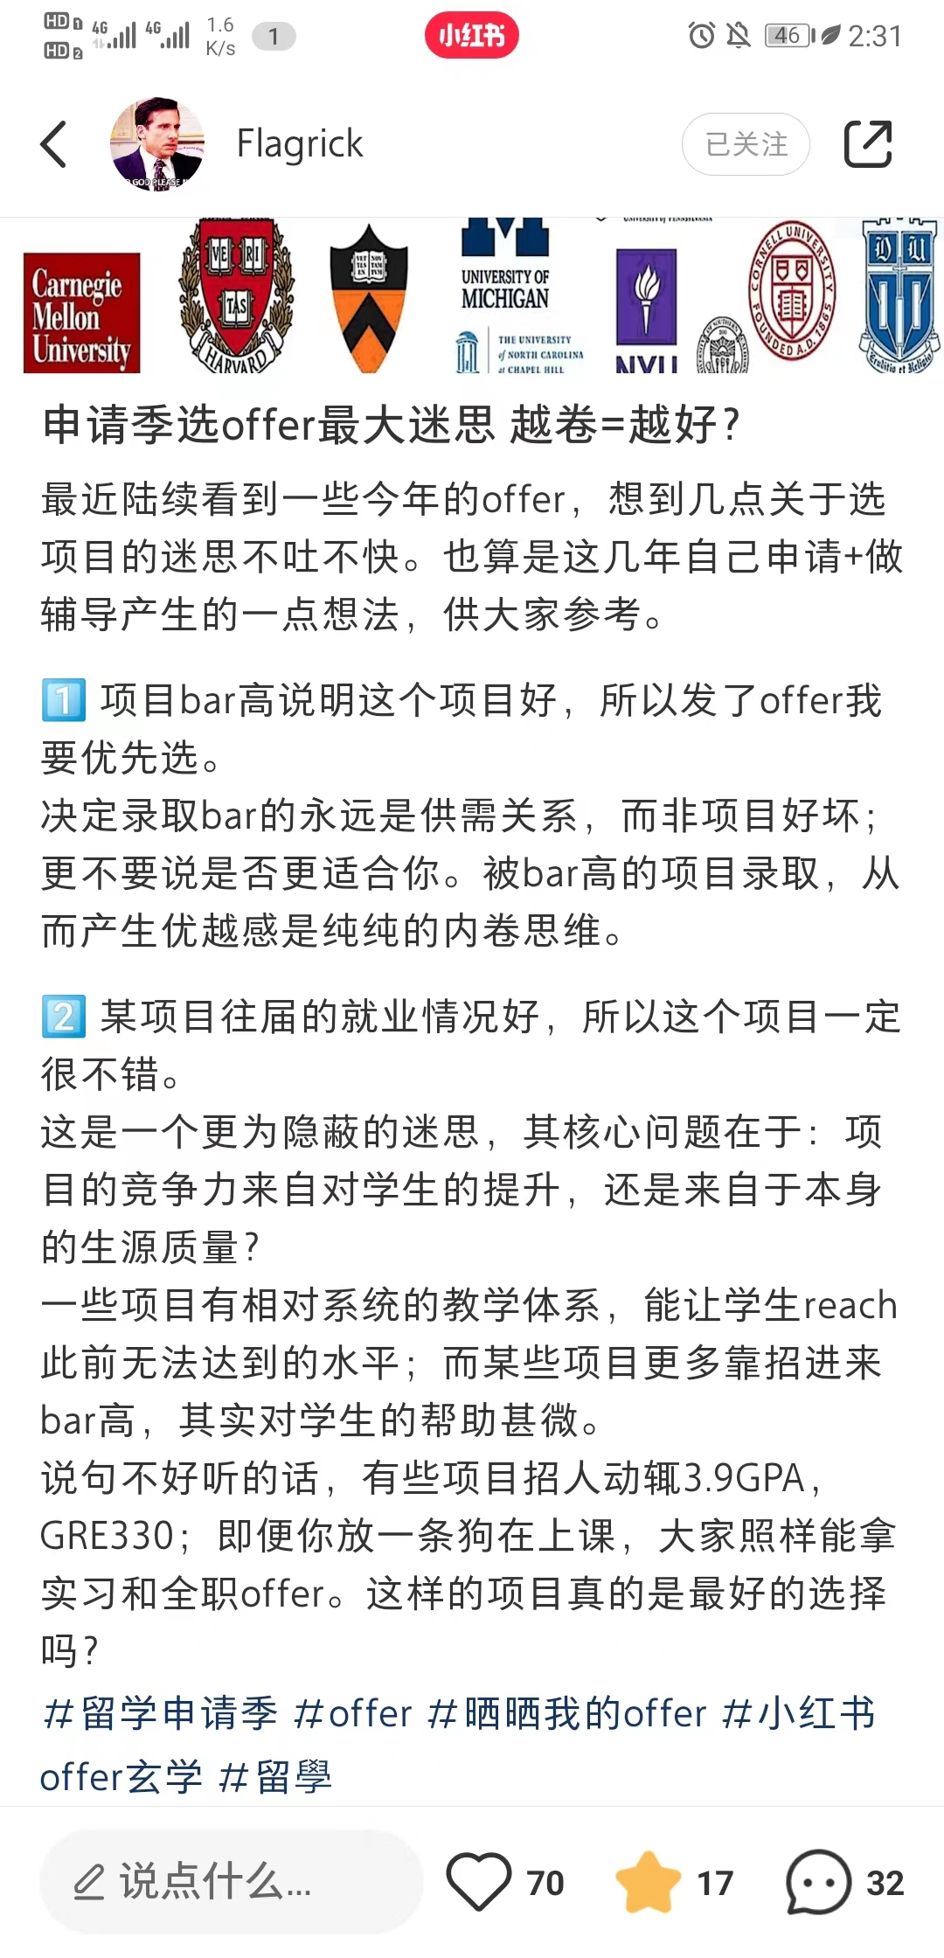
选校
地区：英国，美国，新加坡，加拿大，欧陆，etc.（回国？Ph.D.？工作？）
方向：Stats, Biostats, DS, BA, quant, 转码（多尝试）
就业型/读博导向？
综排or专排？
自己的需求到底是是什么？Follow your heart
一亩三分地论坛Offer多多版块儿，微博留学大v
https://www.usnews.com/best-graduate-schools/top-science-schools/statistics-rankings
https://www.usnews.com/best-graduate-schools/top-science-schools/biostatistics-rankings

Slide 7
统计
Tier 0：Stanford （清北 或者浙大 人大Top 1 & 2）
Tier1: UCB, Chicago, CMU, Yale, UW, Duke GPA: 最低3.5 建议3.7+ TOEFL: 最低95，建议106+ GRE: 最低310 建议325+
Tier2: UMICH, Columbia, UNC, Cornell, JHU, UCD, UCLA, UIUC, Rice, WUSTL, UCSD, UVA GPA:最低3.01 建议3.5+ TOEFL: 最低 96 建议105+ GRE:最低315 建议320+
Tier3: UCONN, Pittsburgh, GWU, SMU, Lehigh, BU, Georgetown, Gatech, WPI GPA: 最低2.7 建议3.3+ TOEFL: 最低85 建议100+ GRE: 最低310 建议 315+
Tier4: Syracuse, Tulane, Rutgers FSRM GPA: 最低2.68 建议3.0+ TOEFL: 最低85 建议95+ GRE: 最低306 建议310+

Slide 8
BA
Tier 0 MIT
Tier 1 3.8+, 110+,330+，730+
UT Austin，Northwestern（美本/海本多）
Tier 2 3.7+,108+, 326+,720+
Columbia （BA), Emory， GaTech
UCLA , Duke , USC, CMU
Tier 3 3.6+，106+，325+，720+
Columbia (AA), WUSTL , WFU(喜欢海本）, Brandeis, Rochester, UC Davis ,UCSD，Georgetown
Tier 4 3.4+ , 103+, 320+, 700+
RPI，GWU （语言要求更高）
JHU , UMD, Case Western Reserve , UCI, Fordham, University of Connecticut
Tier 5 3.2+， 95+，315+，660+
Miami, Pepperdine, Stevens Institute of Technology（要求低）

Slide 9
DS
Tier 0 Harvard
Tier 1 3.8+, 107+, 330+
Columbia, Duke, Upenn, UMich, NYU
Tier2 3.5+, 104+, 322+
Columbia (QMSS), Rochester, Brown （3.1有申到，北大信科）
Tier 3 3.3+, 100+, 320+
GWU, WPI (保底）

Slide 10
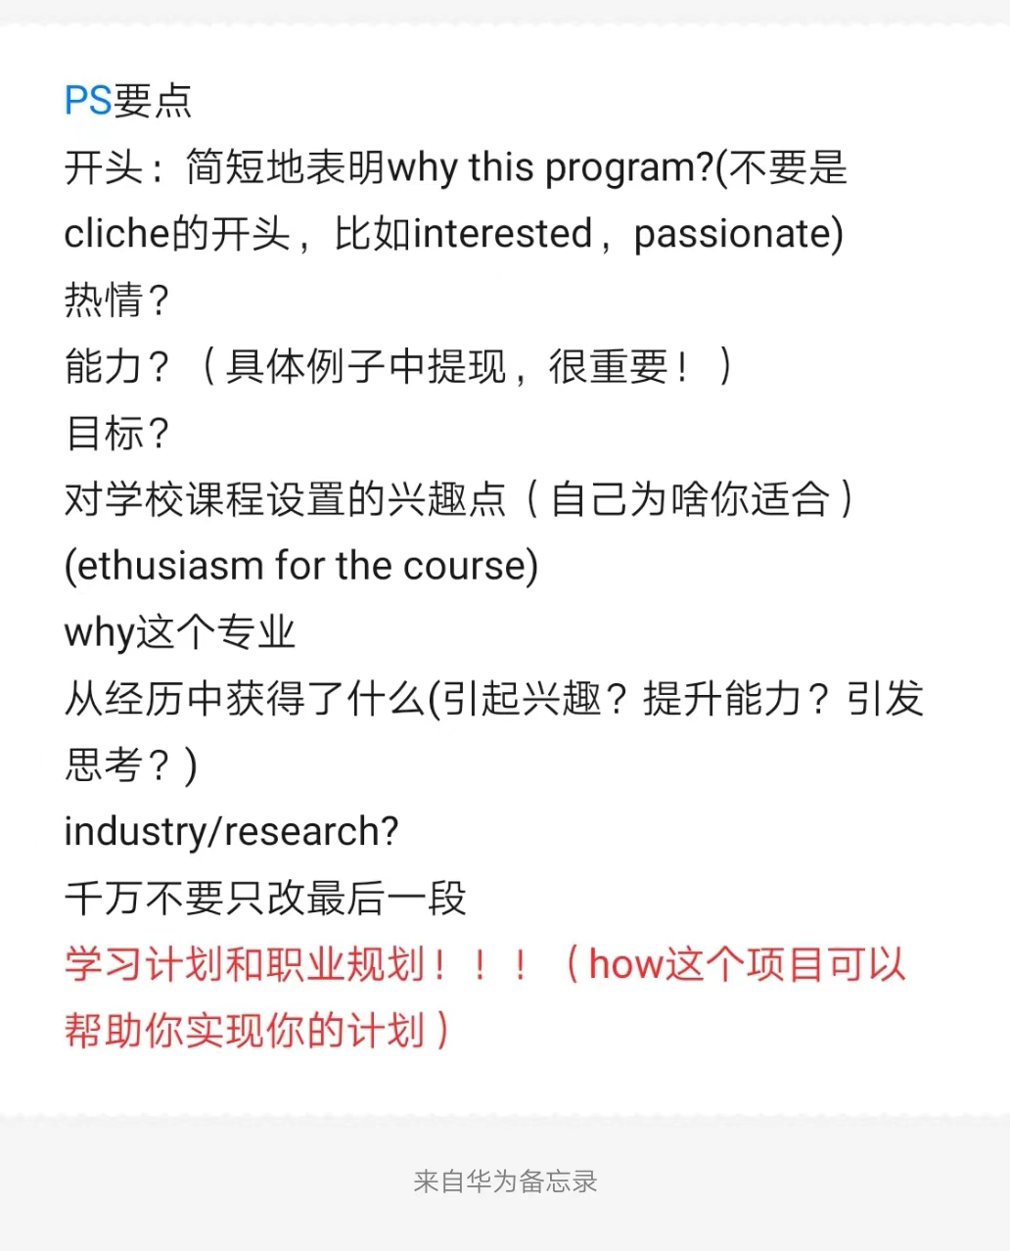
文书材料
CV（有价值的实习，科研经历，论文产出，科研竞赛，活动）
推荐信（海外科研，牛推/强推）
PS（和CV、推荐信相互照应）

Slide 11
中介 vs DIY
中介：全包/半DIY，选校+文书+答疑解惑
细节自己把控：康奈尔waive申请费？先SOPHAS再WES有折扣？每个项目字数要求？哪些项目有面试？
DIY：自己要把握timeline，多学习优秀模板，多刷论坛/微博/知乎/豆瓣/小红书

Slide 12
Timeline（以22fall为例）
21年暑假或之前：托福（2年有效），GRE（5年有效）
21年暑期：summer intern
21年9月：选校定位，文书材料，WES认证，GRE/托福送分
21年11月~22年2月：投递申请，越早越好？
22年2~4月：出结果，选offer
22年5~8月：签证，租房子

Slide 13
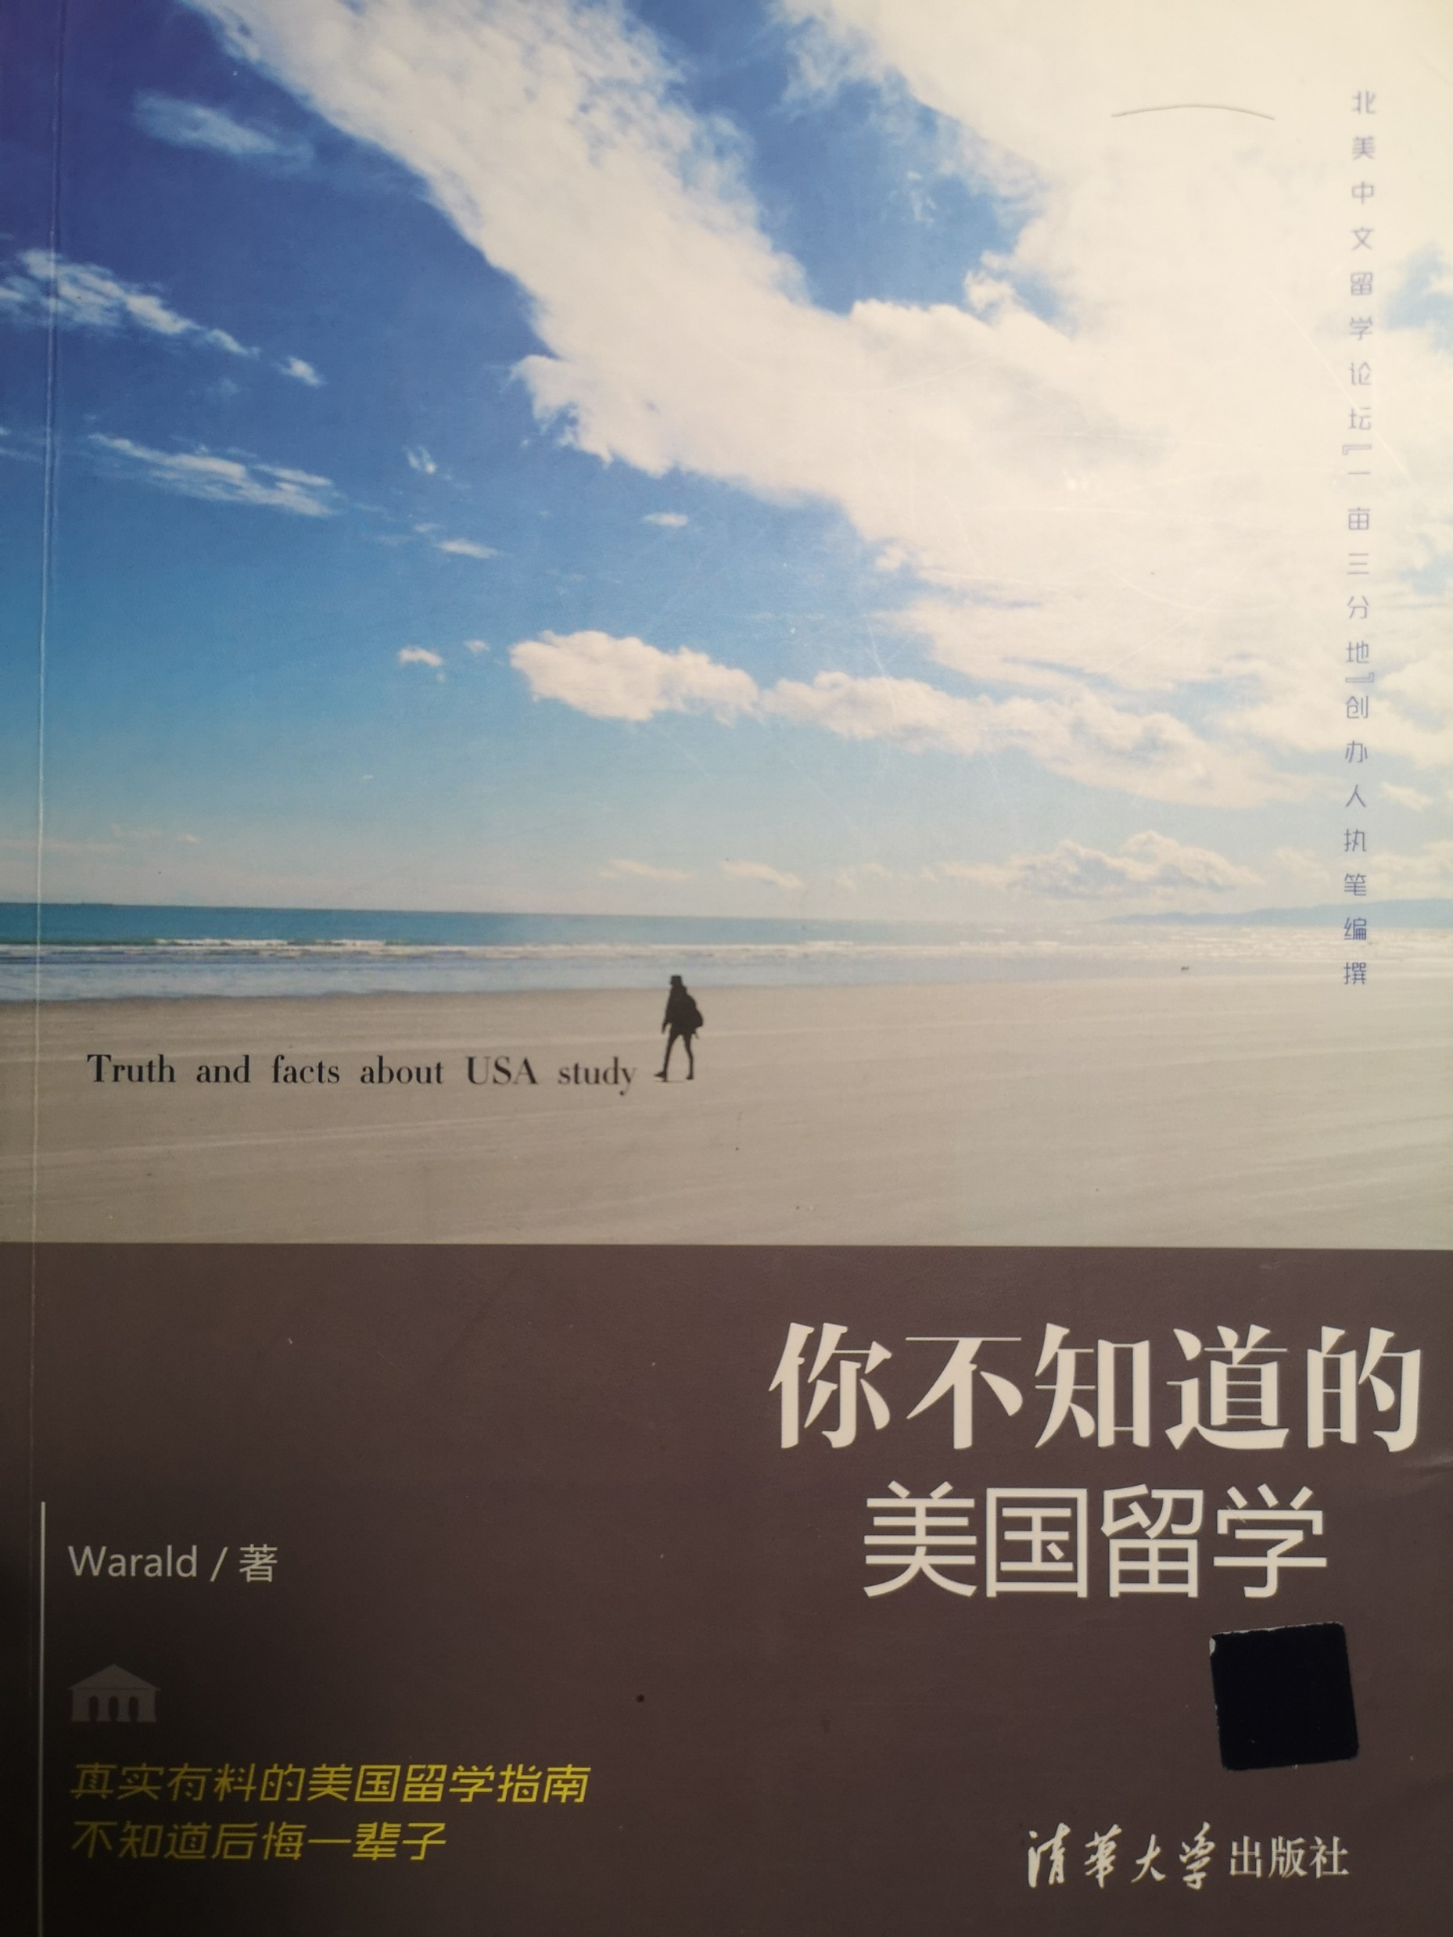
资料推荐
论坛：一亩三分地（网页版，app）
留学微博：Real佩姐，美研老阿姨Eva，英国朱迪，崔钟博汶Cook ，英国大学申请中心

Slide 14
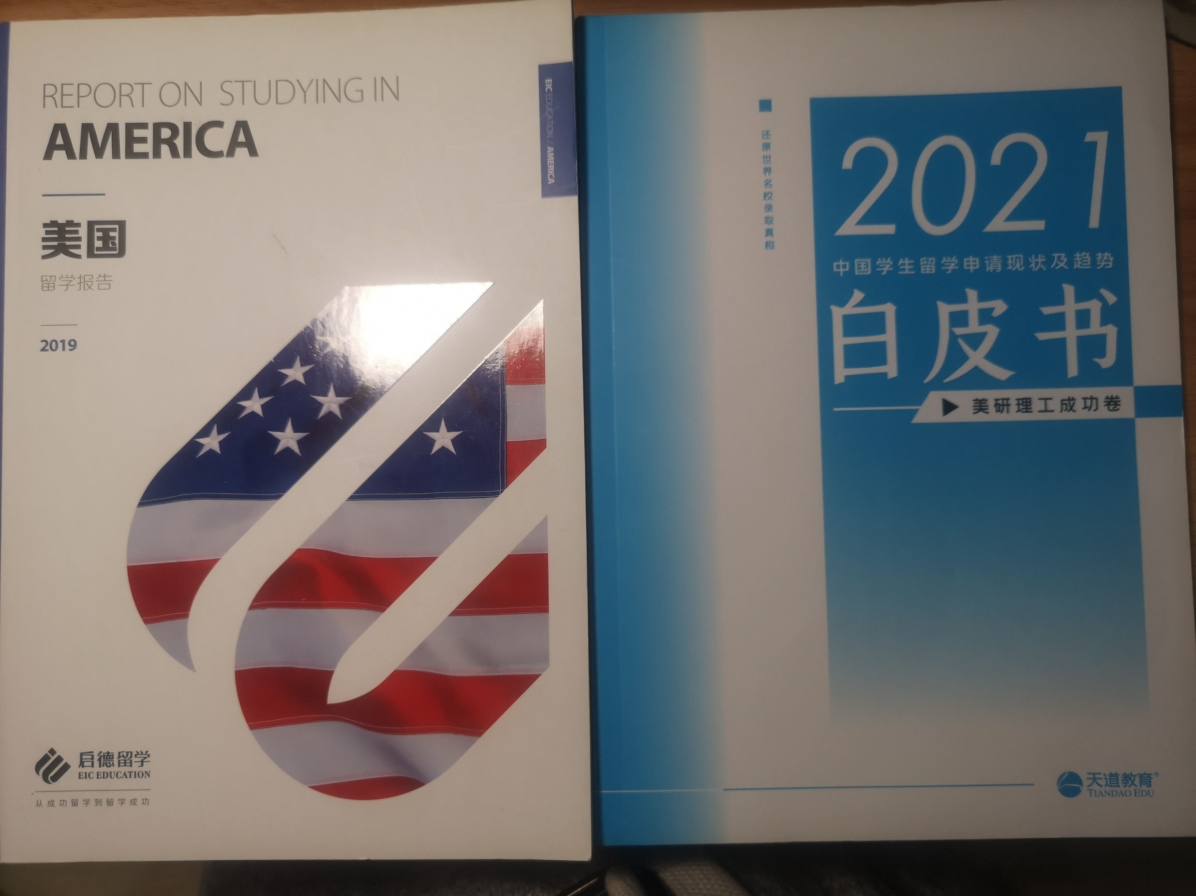
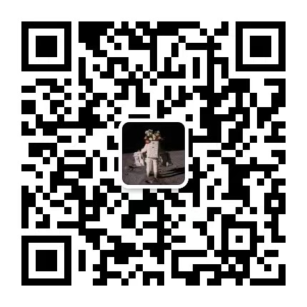
Thanks

